Slide 1
9min: 学术支援平台
杨鑫 1950787
李乐天 1950848
孟宇 1951477
姜文渊 1951510
杨淳屹 1953824

Slide 2
01
Table of Contents
02
03
04
架构风格
架构改进
接口实现
机制设计
05
用例实现
06
原型开发

Slide 3
01
架构风格

Slide 4

系统整体采用微服务架构风格，实现了设计的去中心化，提高了系统的容错性、可扩展性和可维护性。
系统主要采用调用/返回的方式来设计整体系统。在整体架构方面，基于数据抽象和面向对象的架构，层次结构方面，由小到大进行设计。

Slide 5
数据抽象和面向对象架构
本系统采用IOC（控制反转）构建容器实现对象之间的解耦合，并且采用AOP（面向切面编程）提取公共行为封装为通用服务，降低系统冗余以及模块之间的耦合度，提高系统的可操作性和维护性。
Notes:
为实现低耦合、高复用、可维护的系统，使其易于升级，并保护内部的完整性，

Slide 6
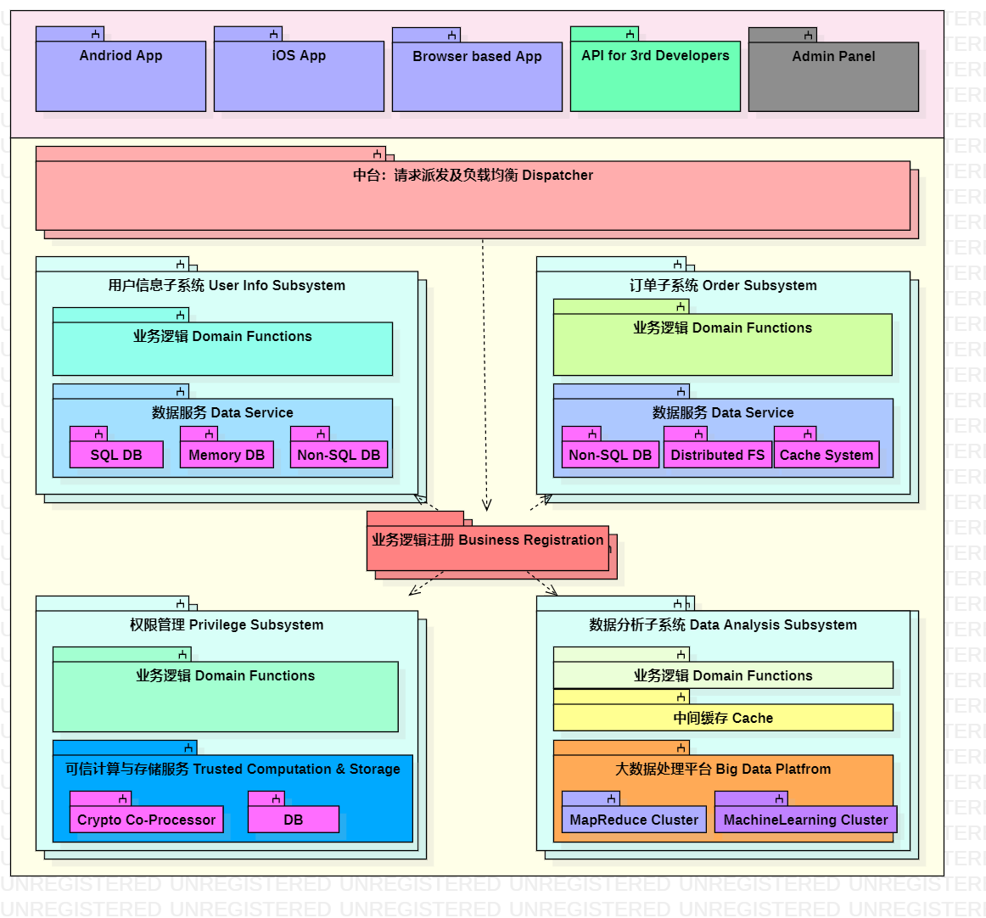
层次结构
在本系统以前的设计中，我们采用了如图所示的层次结构。 前端部分对应传统三层架构的展示层，而后端架构则是基于微服务的架构。每个微服 务都拥有自己的架构，各自通过内网进行通信。在此次设计的过程中，我们基本保持了这一架构设计思想，并进行了一定的细节完善和改进。
Notes:
分层系统被组织成一个分不同层级的结构。组件在一些层中实现了一个虚拟机。连接器是由决定各层如何互动的协议来定义的。

Slide 7
设计模式
单例模式
职责链模式
观察者模式
命令模式
代理模式
策略模式
解释器模式
Notes:
在各个子系统的控制类中，我们将应用单例模式，因为在整个系统中，各个部分的控制器实例都是有一个且仅有一个的。出于线程安全和降低启动延迟的考量，我们使用懒汉模式，将控制器的实例化延迟到控制方法调用时进行。

Slide 8
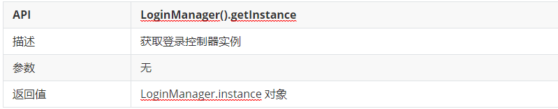
单例模式
以登录控制为例，在 LoginManager 中保存 instance 成员指针指向自身类型对象，并在初始化时暂时指向 null ，并将控制类的构造方法私有化。在调用 public static 方法 getInstance 时，若 instance 指向 null ，则实例化控制类并返回，否则直接返回。如此，LoginManager().getInstance 将总是能够返回全局唯一的登录控制器实例
Notes:
以登录控制为例，在 LoginManager 中保存 instance 成员指针指向自身类型对象，并在初始化时暂时指向 null ，并将控制类的构造方法私有化。在调用 public static 方法 getInstance 时，若 instance 指向 null ，则实例化控制类并返回，否则直接返回。如此，LoginManager().getInstance 将总是能够返回全局唯一的登录控制器实例

Slide 9
02
架构改进

Slide 10
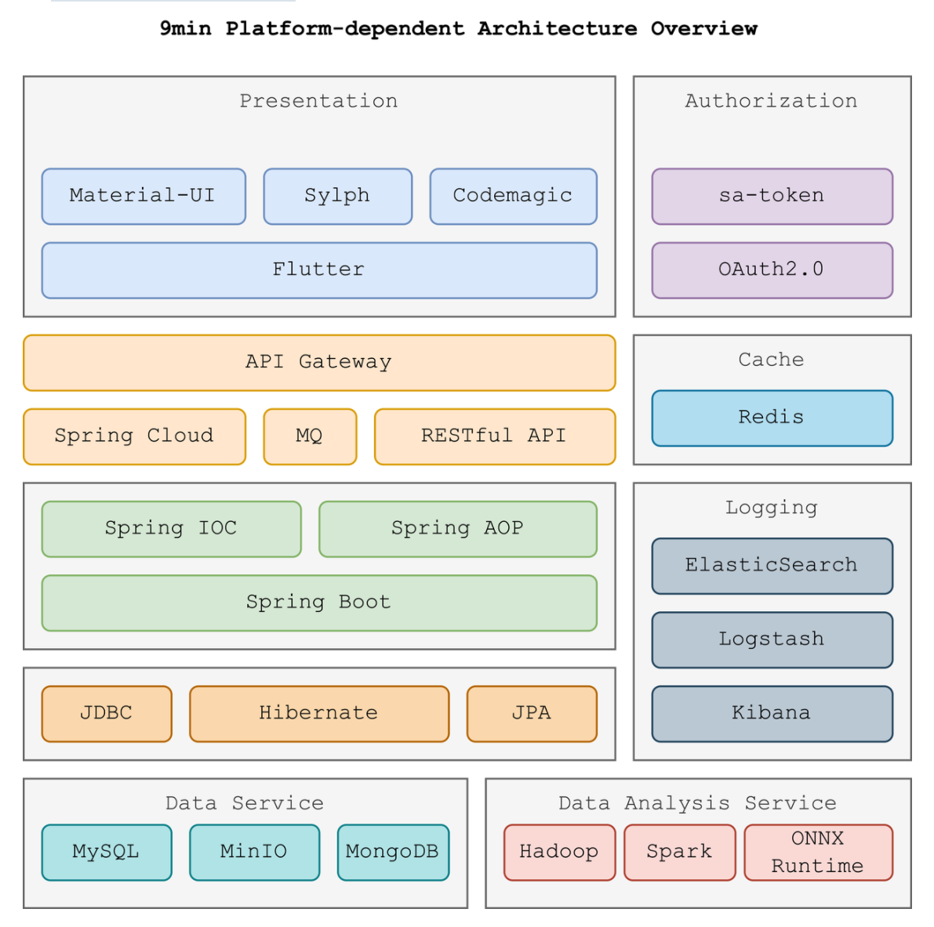
前端使用以Flutter为中心的技术栈进行开发，后端一般使用 SpringBoot 和 SpringCloud 进行开发。 前端和后端通过 REST 风格的 API 调用和 json 数据文件进行通信，各层使用不同的数据模型（例如，VO、DTO等）。
Notes:
我们为我们架构使用的技术栈进行了选择和细化，大致如图

Slide 11
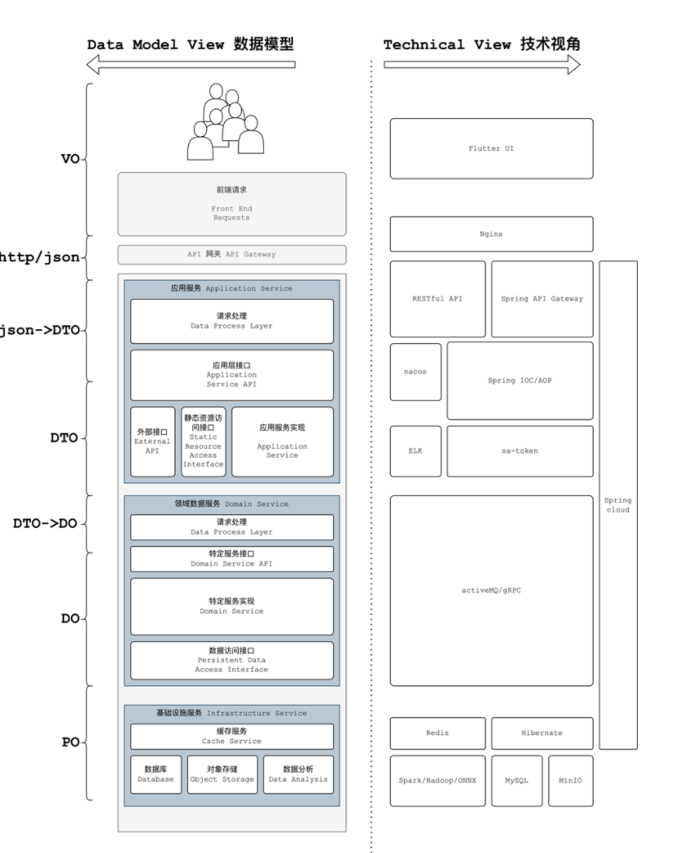
数据的流动与技术栈的选择相对应，各种平台相关的设计服务于各层次的不同组织方式的数据，从而实现整个系统的高效与安全的运作。
Notes:
从数据流动和技术栈的视角重新审视我们的架构，如图

Slide 12
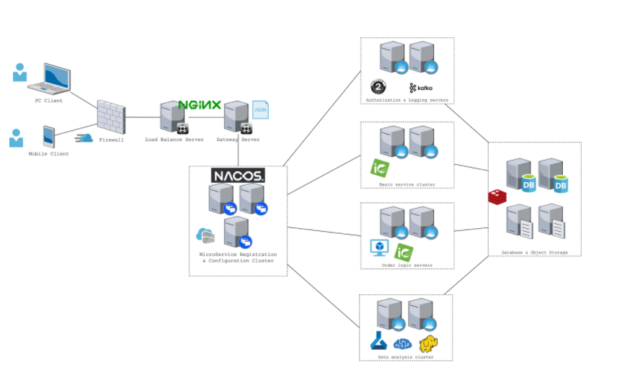
为了实现逻辑架构和物理部署架构之间的对应，系统的物理实现通过一系列的“服务器”实现。
基于微服务架构的特点，一个服务集群注册中心和配置中心服务器用于管理四个不同功能的服务器集群，用于实现微服务之间的通信
Notes:
具体的部署方案大致如图

Slide 13
03
接口实现

Slide 14
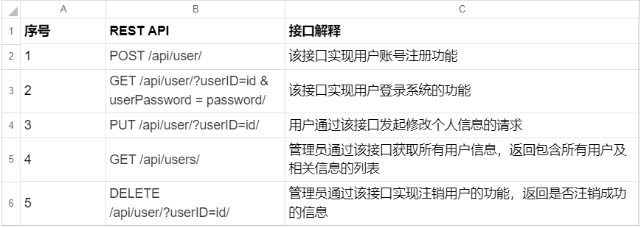
用户服务系统

Slide 15
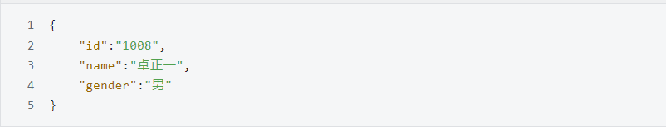
返回布尔值true或者false
Notes:
下面分析一下用户注册，该请求为post请求，REST API为api/nine-min/user，需要以JSON格式传递请求body，格式如下：

Slide 16
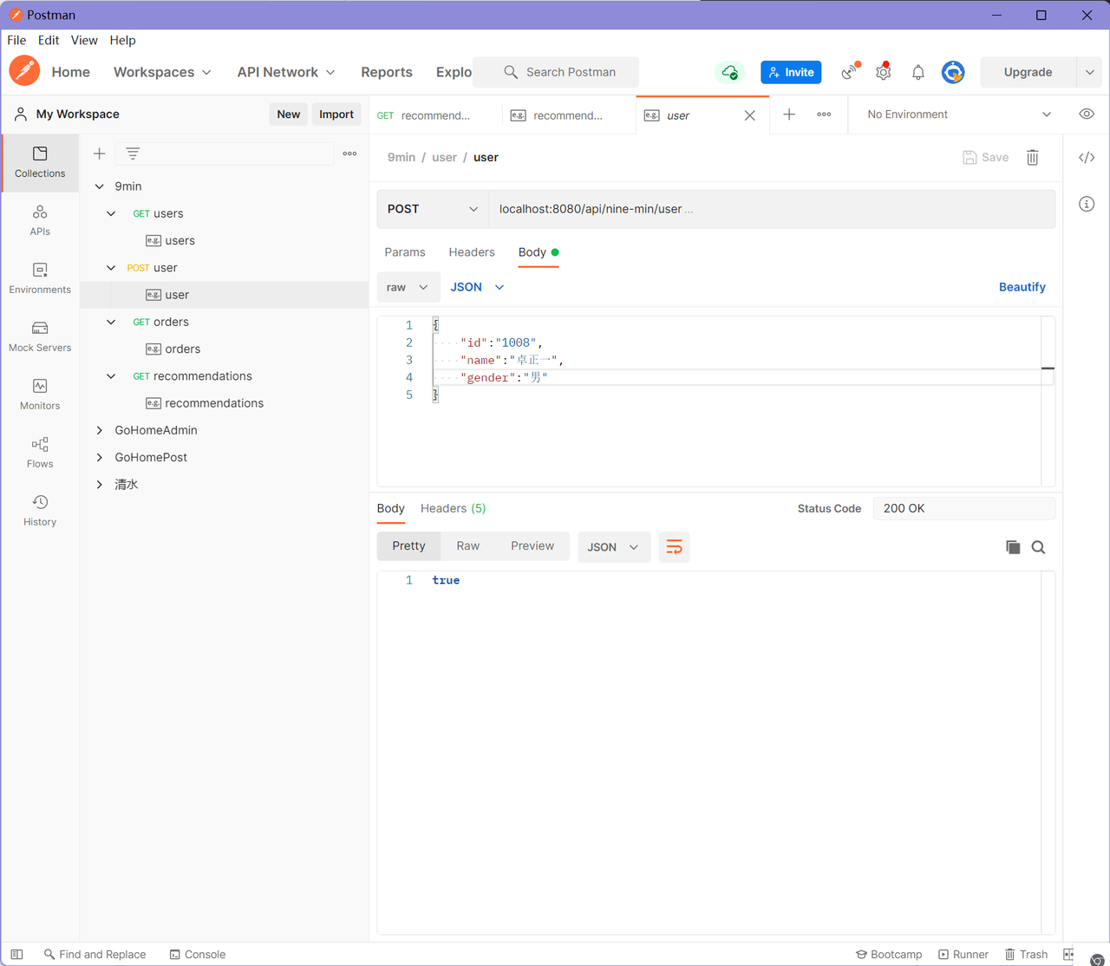

Slide 17
外部接口规范
综合成本
服务的可靠性与稳定性
01
02
使用第三方 API 的综合成本不应当高于自行开发；
第三方 API 的接口功能稳定，服务可用性稳定；
回退计划
引入竞品
03
04
如果第三方 API 临时不可用，应当有相应的回退计划；
不同服务提供商的相似功能的第三方 API 应当引入至少两个，以增加系统的可靠性；
Notes:
由于时间原因，其他接口不再赘述。我们同时使用了一系列第三方提供的 API 以构建我们的服务，我们在选取外部的 API 时，我们主要考量以下几个方面

Slide 18
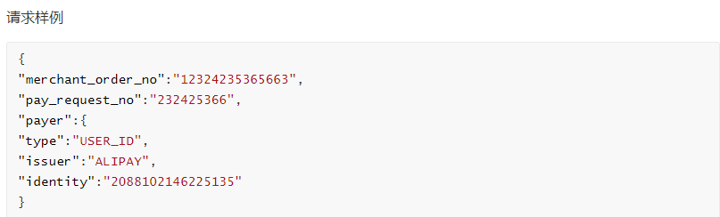
Notes:
我们对第三方API也进行了包装，方便复用，下面以下单支付接口为例，详细介绍其包装方式。

Slide 19
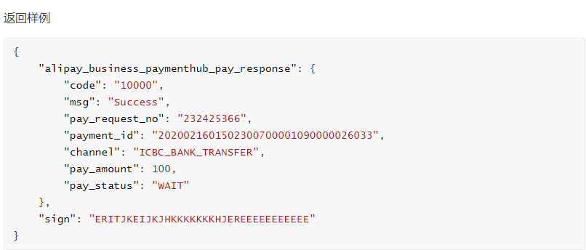

Slide 20
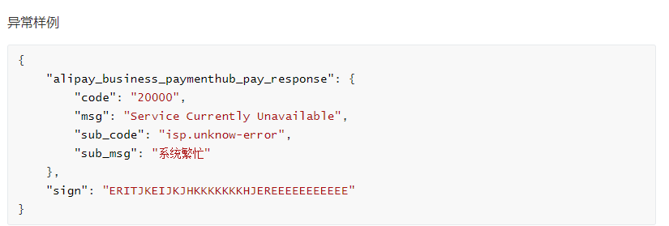

Slide 21
04
设计机制

Slide 22
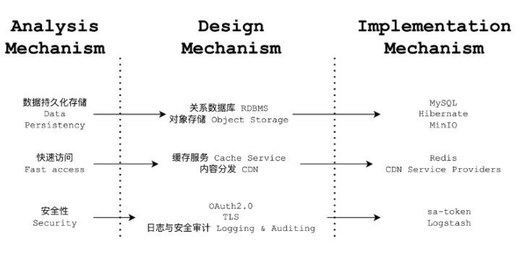
Notes:
我们架构设计主要是三个步骤，设计机制作为承上启下的中间环节，很大程度上决定了项目的走向。下面我们将探讨我们设计机制中的几个案例

Slide 23
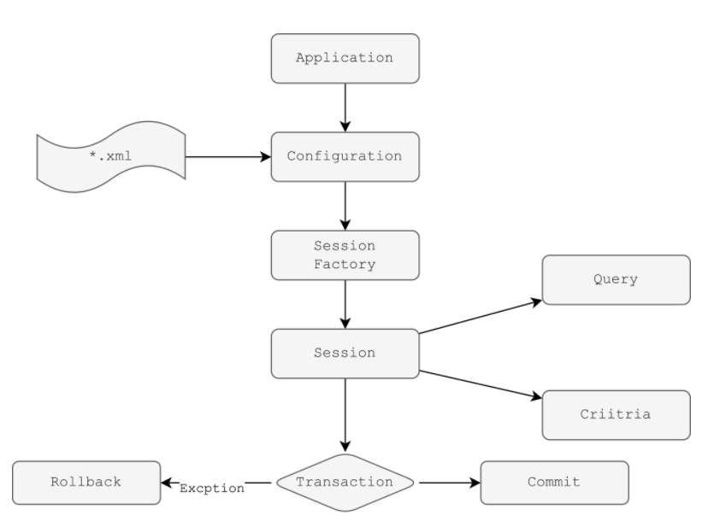
Notes:
对于结构化数据和文本数据的存储，我们选择Hibernate作为沟通数据库和后端服务的桥梁。Hibernate 是一个开源的全自动的ORM框架，它封装了JDBC轻量级对象，可以生成 SQL 语句并自动执行它们。与 MyBatis 相比，Hibernate 可以自动生成 SQL 语句，减少对象与DBMS的耦合，具有完整的日志系统及更高级别可移植性。

Slide 24
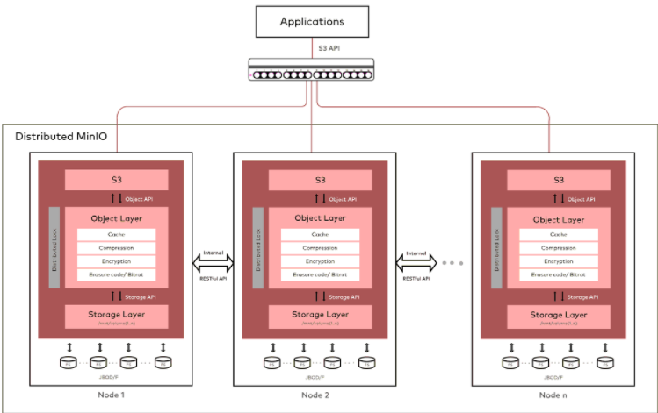
Notes:
对于多媒体数据等非格式化的数据，我们采用MinIO进行对象存储，作为关系数据库的补充。MinIO作为高性能的对象存储系统，同时也提供了很高的安全性保障，而且其逻辑结构便于服务的扩展。

Slide 25
05
用例的实现

Slide 26
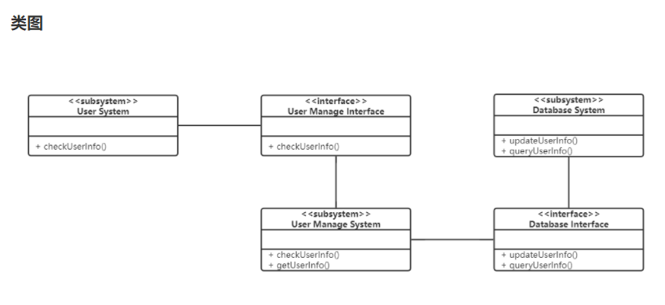
用户登录
Notes:
这是我们的登陆系统，对应的子系统和接口，以及它们的通信方式，如下面的类图和通信图所示：

Slide 27
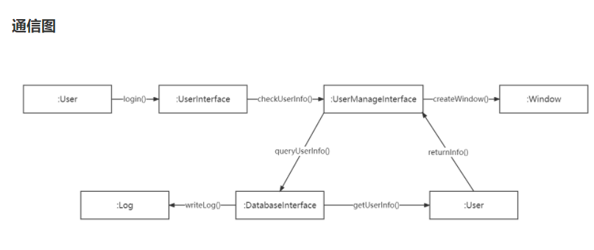
用户登录

Slide 28
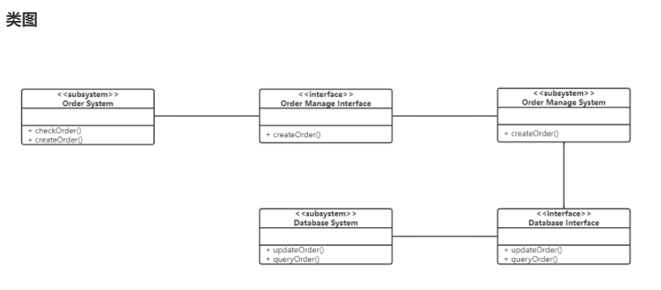
发布需求

Slide 29
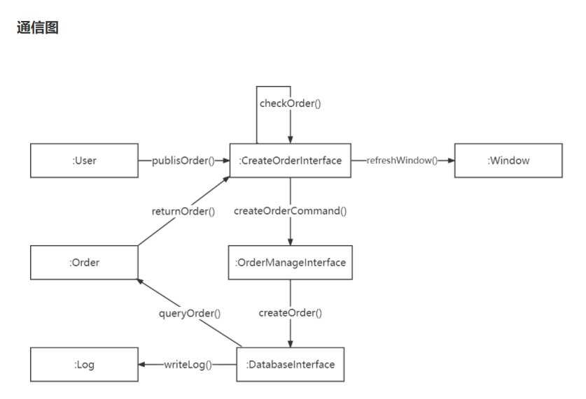
发布需求

Slide 30
06
原型开发

Slide 31
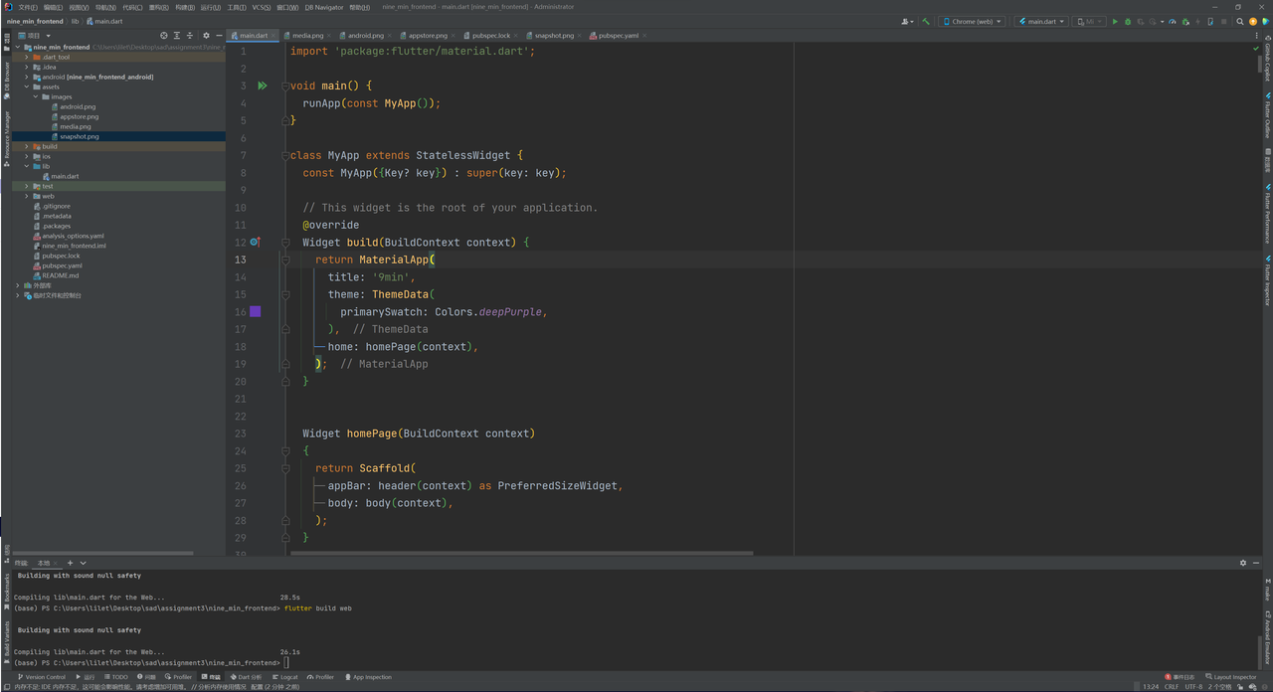
Notes:
前端我们使用了flutter以及其material design组件库进行了初步的原型开发，以下为开发环境截图：

Slide 32
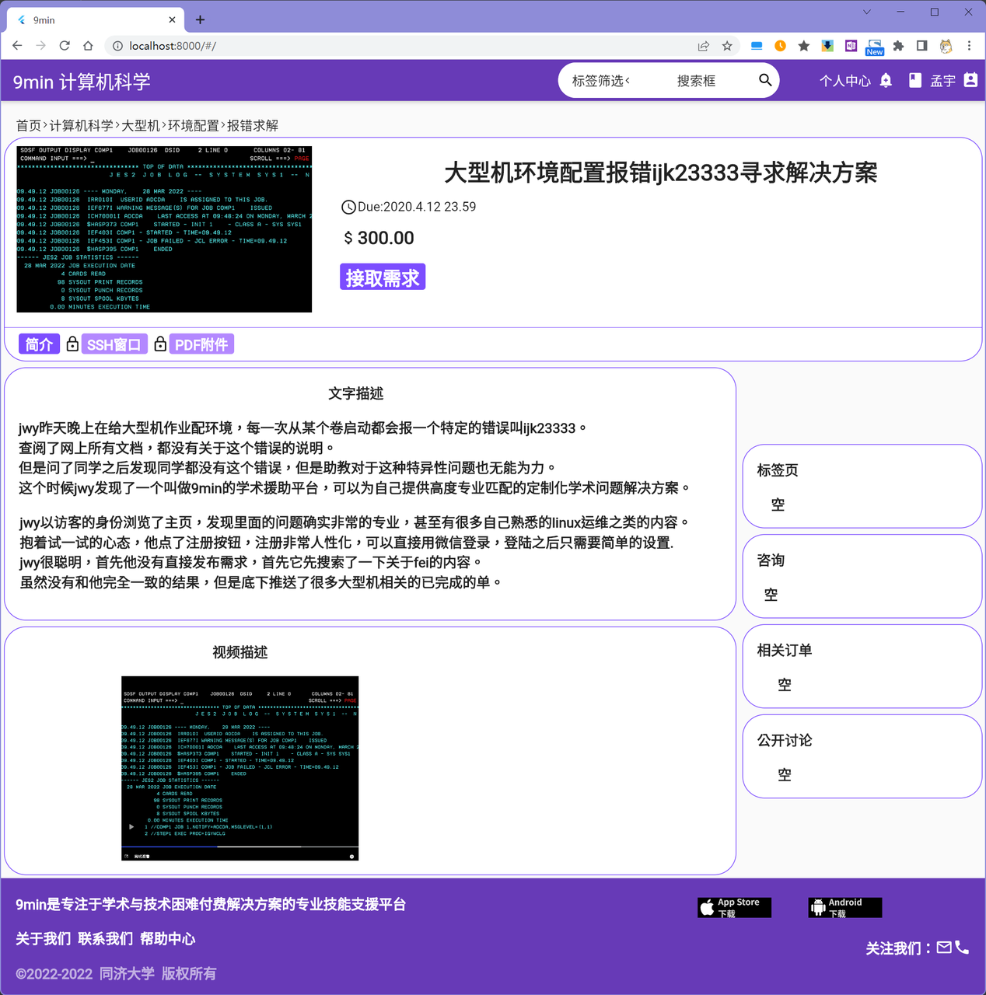

Slide 33
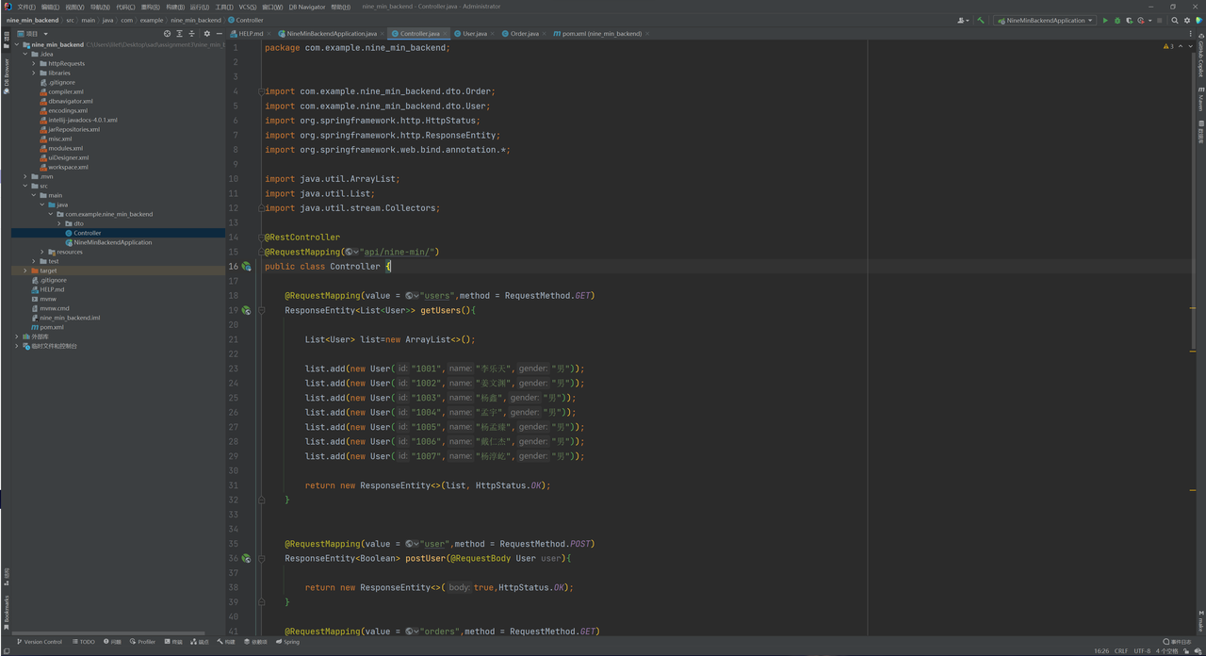
Notes:
后端我们初步使用了基于SpringBoot的Web服务容器的开发，开发环境与部分代码如下：

Slide 34
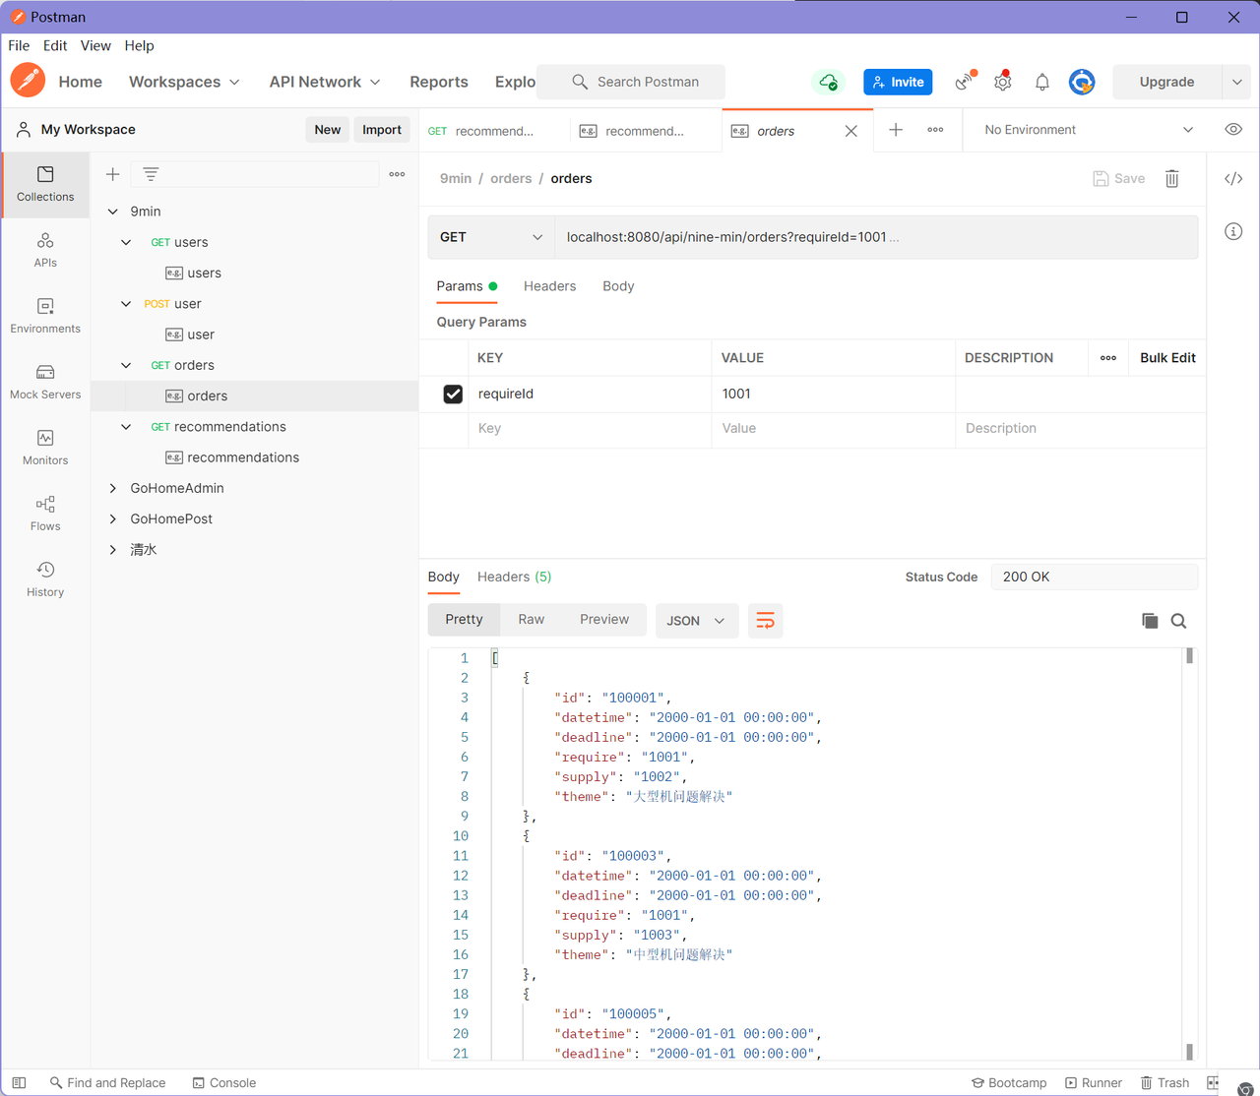
Notes:
使用postman测试后端Web服务运行结果如下：

Slide 35
ThankYou!

